Slide 1
ΟΜΑΔΑ ΔΗΜΗΤΡΙΑΚΩΝ

Slide 2
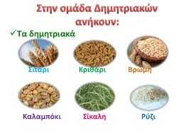
ΤΡΟΦΙΜΑ

Slide 3
ΠΡΟΪΟΝΤΑ ΔΗΜΗΤΡΙΑΚΩΝ

Slide 5
ΜΕΛΙ ΚΑΙ ΖΑΧΑΡΗ

Slide 6
ΘΡΕΠΤΙΚΑ ΣΥΣΤΑΤΙΚΑ
Σύνθετοι υδατάνθρακες
Βιταμίνες (όπως Φυλλικό οξύ, Β1, Β2)
Μέταλλα ( όπως μαγνήσιο και ψευδάργυρος)
Φυτικές ίνες
Πρωτεΐνες ( γλουτένη, σε μικρή ποσότητα)

Slide 7
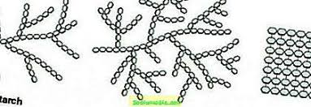
(ΠΑΡΕΝΘΕΣΗ) ώρα για λίγη ΧΗΜΕΙΑ

Slide 8
ΧΗΜΙΚΕΣ ΕΝΩΣΕΙΣ
Χωρίζουμε τις χημικές ενώσεις σε
Οργανικές Ανόργανες (όλες οι υπόλοιπες)
(οι ενώσεις που
περιέχουν άνθρακα)
SOS : Ο άνθρακας κυριαρχεί στη φύση, διότι έχει την ιδιότητα να φτιάχνει πολλές χημικές ενώσεις.

Slide 9
ΚΑΤΗΓΟΡΙΟΠΟΙΗΣΗ ΤΩΝ ΘΡΕΠΤΙΚΩΝ ΣΥΣΤΑΤΙΚΩΝ
ΟΡΓΑΝΙΚΕΣ ΑΝΟΡΓΑΝΕΣ
ΟΛΑ ΤΑ ΘΕΡΜΙΔΟΓΟΝΑ ΝΕΡΟ ΚΑΙ ΜΕΤΑΛΛΑ
ΚΑΙ ΟΙ ΒΙΤΑΜΙΝΕΣ

Slide 10
ΥΔΑΤΑΝΘΡΑΚΕΣ
Είναι οργανικές χημικές ενώσεις που περιέχουν άνθρακα C και νερό H₂O.
Είναι χημικές ενώσεις που αποτελούνται από μόρια μικρότερων ενώσεων. Σχηματίζουν αλυσίδες.
Χωρίζονται σε Απλούς και Σύνθετους.
Οι Απλοί είναι μικρές ενώσεις, διότι αποτελούνται από 1-2 μόρια .
Οι Σύνθετοι είναι μεγαλύτερες ενώσεις, διότι αποτελούνται από 3 μόρια και πάνω.

Slide 11
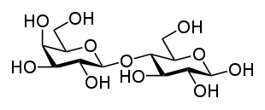
ΠΑΡΑΔΕΙΓΜΑΤΑ ΥΔΑΤΑΝΘΡΑΚΩΝ
ΑΠΛΟΙ
Γλυκόζη (η καύσιμη ύλη του οργανισμού μας, την παράγουν τα φυτά κατά την φωτοσύνθεση και βρίσκεται στη ζάχαρη και στο μέλι)
Φρουκτόζη (υπάρχει στα φρούτα)
Λακτόζη ( ο υδατάνθρακας του γάλακτος)
ΣΥΝΘΕΤΟΙ
Άμυλο ( υπάρχουν σε όλα τα φυτικής προέλευσης τρόφιμα)
Φυτικές ίνες όπως κυτταρίνη ( υπάρχουν σε όλα τα φυτικής προέλευσης τρόφιμα)
Σημείωση: φυτικής προέλευσης τρόφιμα είναι φρούτα, λαχανικά, όσπρια και δημητριακά

Slide 12
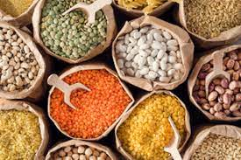
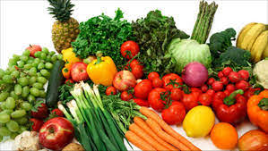
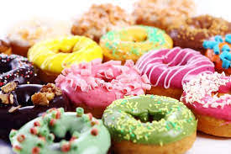
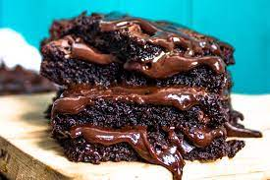
ΑΠΛΟΙ
ΣΥΝΘΕΤΟΙ

Slide 13
ΣΗΜΑΝΤΙΚΕΣ ΔΙΑΦΟΡΕΣ
ΑΠΛΟΙ
ΣΥΝΘΕΤΟΙ
Αυξάνουν γρήγορα την ενέργεια(γλυκόζη) στον οργανισμό.
Αποθηκεύονται εύκολα ως λίπος στον οργανισμό.
Πεινάμε μετά από λίγη ώρα ξανά, διότι γρήγορα χρησιμοποιείται η ενέργεια τους.
Δίνουν αργά και σταθερά ενέργεια στον οργανισμό.
Δεν μετατρέπονται εύκολα σε λίπος.
Μας κρατάει χορτάτους για αρκετή ώρα (νιώθουμε το αίσθημα του κορεσμού).

Slide 14
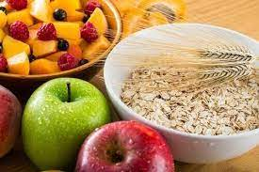
ΦΥΤΙΚΕΣ ΙΝΕΣ

Slide 15
ΦΥΤΙΚΕΣ ΙΝΕΣ
Οι Φυτικές ίνες είναι υδατάνθρακες και βρίσκονται μόνο σε φυτικής προέλευσης τρόφιμα.
Παρά το γεγονός ότι είναι υδατάνθρακες, δεν μπορούν να μας δώσουν ενέργεια.
Ο λόγος που δεν μας δίνουν ενέργεια είναι ότι, δεν διαθέτει ο οργανισμός μας τα κατάλληλα ένζυμα για να τις διασπάσει.
Παρόλα αυτά είναι ευεργετικές για τον οργανισμό διότι:
Βοηθούν στην καλή λειτουργία του εντέρου.
Προστατεύουν τον οργανισμό από τον καρκίνο του εντέρου.
Δημιουργούν το αίσθημα του κορεσμού ( πληρότητα) δηλαδή νιώθουμε χορτασμένοι..
Βοηθούν στη μείωση της χοληστερίνης στον οργανισμό.

Slide 16
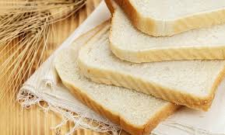
ΠΡΟΪΟΝΤΑ ΟΛΙΚΗΣ ΑΛΕΣΗΣ
Λέγονται τα προϊόντα που φτιάχνονται από αλεύρι ολικής άλεσης.
Το αλεύρι ολικής αλέσεως δημιουργείται από την άλεση ολόκληρου του σπόρου των δημητριακών.
Στο άσπρο αλεύρι αφαιρείται ο εξωτερικός φλοιός του σπόρου ( κριθάρι, σιτάρι, σίκαλη).
Στον φλοιό όμως βρίσκονται οι φυτικές ίνες και οι βιταμίνες του σπόρου.
Επομένως το άσπρο αλεύρι, περιέχει μόνο υδατάνθρακα και λίγη πρωτεΐνη (γλουτένη).
Γι’ αυτό τον λόγο τα προϊόντα ολικής αλέσεως είναι πιο υγιεινά από τα «άσπρα».

Slide 17
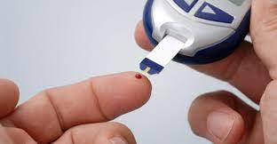

Slide 18
Ο ΜΕΤΑΒΟΛΙΣΜΟΣ ΤΗΣ ΓΛΥΚΟΖΗΣ
Η γλυκόζη είναι η καύσιμη ύλη του οργανισμού μας (βιοκαύσιμο), ότι είναι δηλαδή η βενζίνη για τα αυτοκίνητα.
Η γλυκόζη, όμως όταν κυλάει σε μεγάλη ποσότητα στο αίμα μας, μπορεί να κάνει ζημιά στα ζωτικά μας όργανα ( μάτια, νεφρά, καρδιά κ.α.)
Γι’ αυτό είναι σημαντικό η περισσευούμενη ποσότητα γλυκόζης να μειώνεται.
Αρχικά αποθηκεύεται στο συκώτι και τους μύες (ως γλυκογόνο) και ύστερα μετατρέπεται σε λίπος ( τριγλυκερίδια).
Σε αυτή την διαδικασία, δηλαδή στη μετατροπή της γλυκόζης σε γλυκογόνο και λίπος, βοηθάει μια ορμόνη, η ινσουλίνη.
Η Ινσουλίνη παράγεται στον οργανισμό μας, στο πάγκρεας.

Slide 19
Η γλυκόζη είναι η καύσιμη ύλη του οργανισμού
Η περισσευούμενη γλυκόζη κάνει ζημιά στα όργανα μας
Με την βοήθεια της ινσουλίνης,
η γλυκόζη μεταβολίζεται.
Αρχικά μετατρέπεται σε γλυκογόνο σε συκώτι και μύες
Η υπόλοιπη μετατρέπεται σε λίπος (τριγλυκερίδια)

Slide 20
ΣΑΚΧΑΡΩΔΗΣ ΔΙΑΒΗΤΗΣ
Είναι η πάθηση κατά την οποία ο οργανισμός δυσκολεύεται να μεταβολίσει την γλυκόζη (μετατροπή σε γλυκογόνο και λίπος).
Υπολογίζεται ότι περίπου 7% του πληθυσμού της Ελλάδας πάσχει από διαβήτη και η συχνότητα παρουσιάζει συνεχώς αύξηση.
Η αύξηση αυτή είναι μια πραγματικότητα τόσο στις δυτικές χώρες, λόγω της παχυσαρκίας και λόγω της αλλαγής του τρόπου ζωής ( κακή διατροφή και ακινησία)
Υπάρχουν 2 τύποι της πάθησης
1. Ο νεανικός διαβήτης τύπου I , εμφανίζεται σε μικρή ηλικία, λόγω δυσλειτουργίας του παγκρέατος
2. Ο διαβήτης τύπου II εμφανίζεται σε μεγαλύτερες ηλικίες, κυρίως λόγω κακής διατροφής.
Όταν δηλαδή μένουμε πολλές ώρες νηστικοί και πέφτει η γλυκόζη στο αίμα και μετά τρώμε γεύματα με μεγάλη ποσότητα ενέργειας και αυξάνεται απότομα η γλυκόζη!

Slide 22
ΔΙΑΤΡΟΦΙΚΕΣ ΣΥΜΒΟΥΛΕΣ
Πολύ σημαντικό, να τρώμε μικρά και σύντομα γεύματα!
Τρώμε πάντα πρωϊνό!
Να προτιμάμε τροφές με σύνθετους υδατάνθρακες, δηλαδή φυτικής προέλευσης τρόφιμα λαχανικά, φρούτα, όσπρια, δημητριακά και προϊόντα ολικής αλέσεως!
Να αποφεύγουμε, τους απλούς υδατάνθρακες δηλαδή τροφές επεξεργασμένες με πολύ ζάχαρη ακόμα και τα αρτοποιήματα που περιέχουν πολύ άσπρο αλεύρι!

Slide 23
